Slide 1
도서 대출량에 영향을 주는
환경 요인 분석
중간보고
202244042 고태경

Slide 2
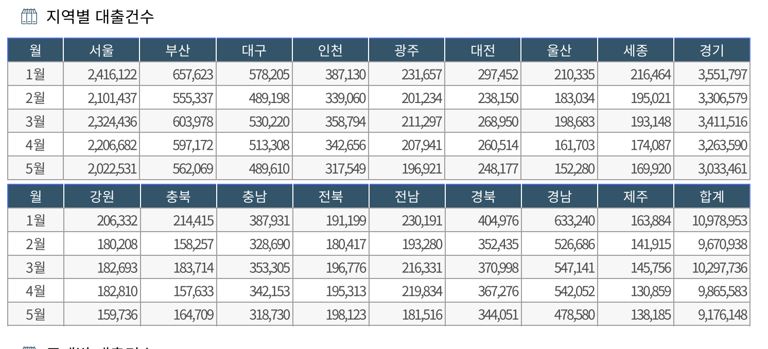
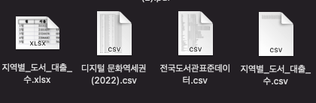
프로젝트 진행 상황
데이터 수집
EDA
공공데이터를 통한 수집
데이터 시각화
데이터 분석
결론
과정
<지역별 대출 건수>

Slide 3
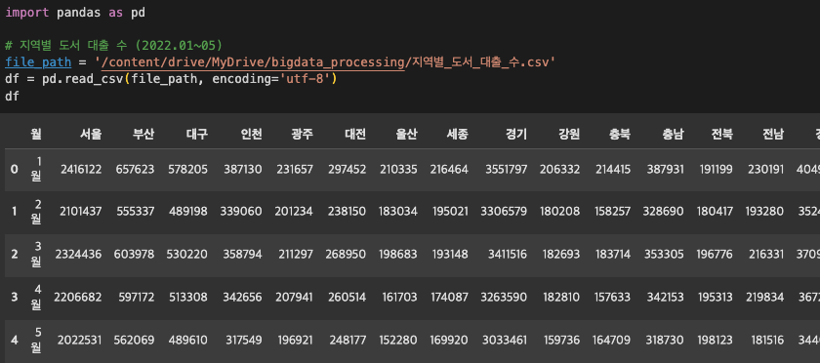
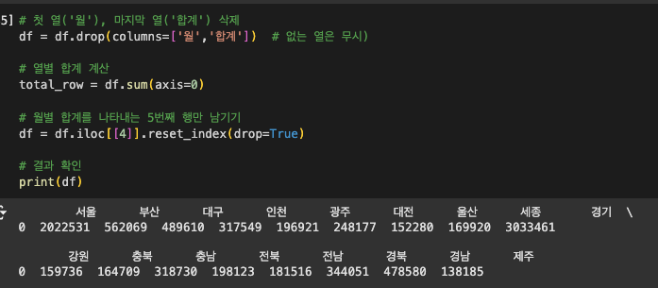
프로젝트 진행 상황
데이터 수집
EDA
지역별 도서관 한 곳의 도서 대출 수 도출
데이터 시각화
데이터 분석
결론
과정
<'월', '합계' 열 삭제 및 월별 합계 계산>

Slide 4
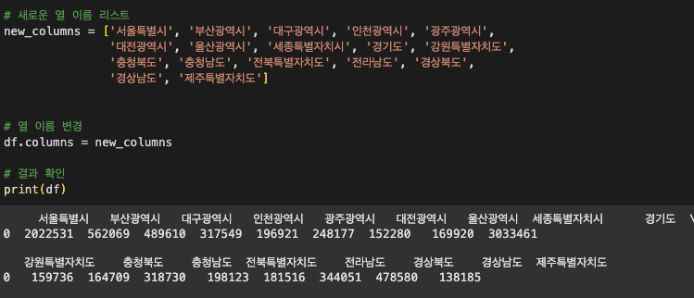
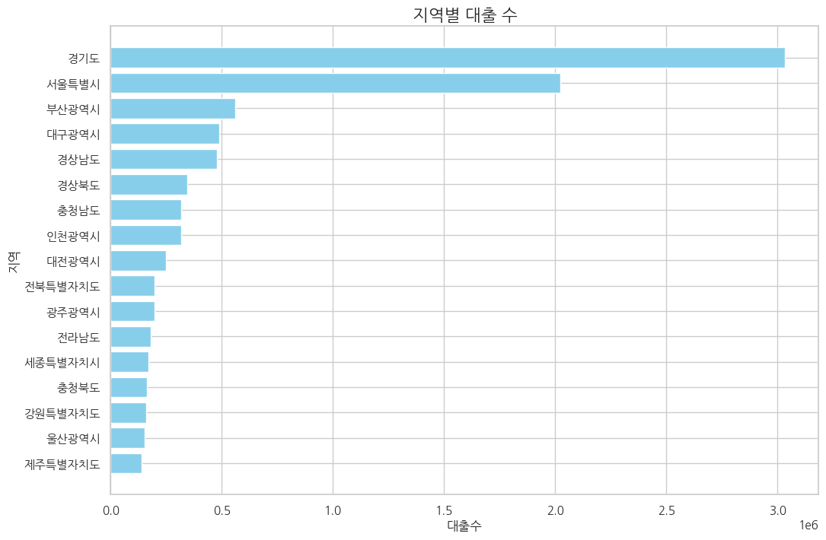
프로젝트 진행 상황
시도명 전처리 : 현재 행정구역명으로 변경
데이터 수집
EDA
지역별 도서관 한 곳의 도서 대출 수 도출
데이터 시각화
데이터 분석
결론
과정
지역별 대출 수 시각화

